Slide 1
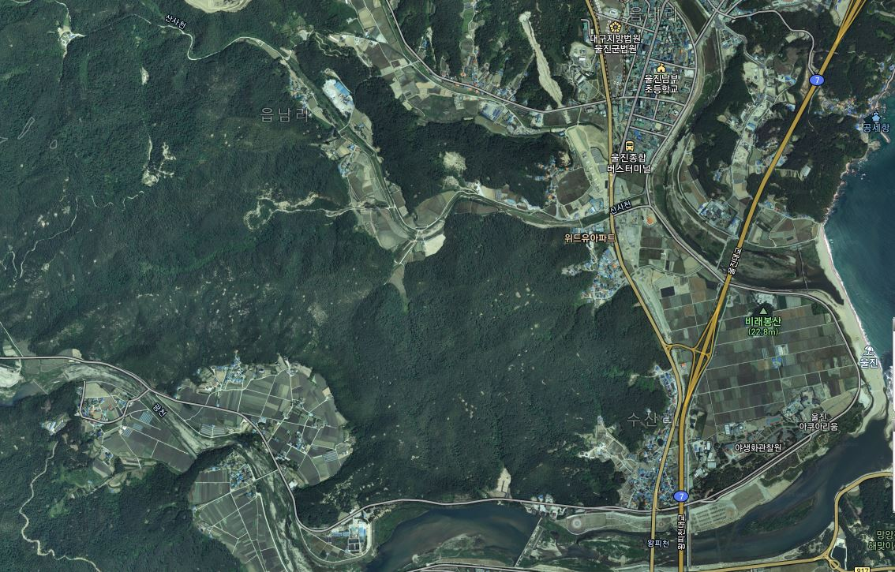


울진 산불 작전도 [5. 28.(토) 21:00] 기상현황 (남서풍 2.2m/s, 기온 26℃, 습도 33%)
N
주민대피 현황 : 42명
- 읍남1리 9세대 9명 : 읍남4리 마을회관
- 수산리 25세대 28명 : 마을회관
- 읍남1리 4세대 5명 : 국민체육센터
읍남4리 마을회관
5대 10명
동원 장비 및 인력
[인원] 668명
(소방 186, 의소대 277, 진화대 116, 공무원 54, 경찰 35)
[장비] 78대
(소방 75(진화차 55), 유관기관 3)
[헬기] 30대
(소방(경북,대구,울산) 3, 산림청 12, 임차 7, 군 3 )
읍남리(토일4길)
2대 4명
읍남4리
108가구 204명
울진소방서장
읍남1리 마을회관
6대 12명
현장지;휘소(버스터미널)
읍남리(중토일)
3대 6명
읍남1리
117가구 225명
버스터미널
6대 12명
차량배치 12개소 55대
3차 방어선
본부 구조구급과장
읍남리(가스충전소)
6대 12명
서풍 4.3m/s
2차 방어선
발화지점
1차 방어선
행곡1리
5대 10명
수산리 3구역
7대 14명
엑스포공원 입구
3대 6명
범 례
행곡1리
71가구 111명
울진 현장대응단장
수산리 2구역
8대 16명
본부 예방안전과장
영덕소방서장
1차방어선
수산리 1구역
4대 8명
자원집결지
(엑스포공원야외주차장)
`
2차방어선
수산리
170가구 310명
3차방어선
`
방면지휘관

Slide 2
울진 산불 작전도 [5. 28.(토) 19:00] 기상현황 (서풍 4.3m/s, 기온 32℃, 습도 25%)
N
읍남4리 마을회관
4대 8명
주민대피 현황 : 현재까지 없음
동원 장비 및 인력
[인원] 255명
(소방 464, 의소대 277, 진화대 116, 공무원 54, 경찰 35)
[장비] 74대
(소방 72(진화차 52), 유관기관 3)
[헬기] 30대
(소방(경북,대구,울산) 3, 산림청 12,
자자체 7, 군 3 )
읍남리(토일4길)
2대 4명
읍남4리
108가구 204명
읍남1리 마을회관
4대 8명
현장지;휘소(버스터미널)
읍남리(중토일)
3대 6명
읍남1리
117가구 225명
버스터미널
6대 12명
3차 방어선
차량배치 12개소 52대
읍남리(가스충전소)
6대 12명
서풍 4.3m/s
2차 방어선
발화지점
1차 방어선
행곡1리
5대 10명
수산리 3구역
7대 14명
엑스포공원 입구
3대 6명
범 례
행곡1리
71가구 111명
수산리 2구역
8대 16명
1차방어선
수산리 1구역
4대 8명
자원집결지
(엑스포공원야외주차장)
2차방어선
수산리
170가구 310명
`
3차방어선
`

Slide 3
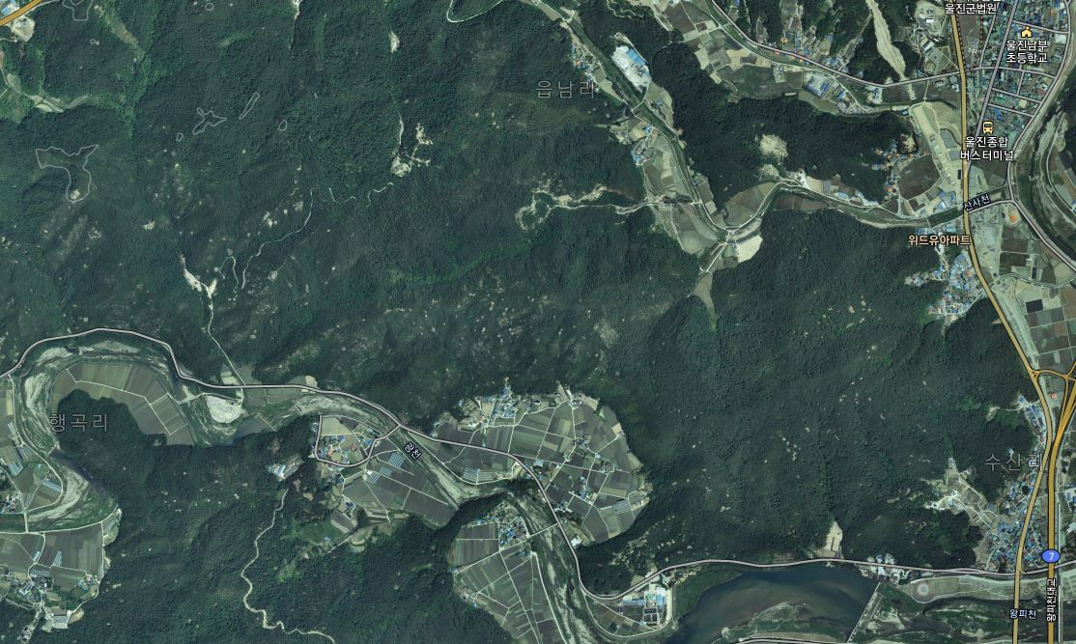

울진 산불 작전도 [5. 28.(토) 16:00] 서풍 4m/s, 기온 32℃, 습도 25%
N
주민대피 현황 : 현재까지 없음
동원 장비 및 인력
[인원] 203명
(소방 125, 진화대 35, 공무원 43)
[장비] 63대
(소방 60, 유관기관 3)
[헬기] 22대
(소방(경북,대구,울산) 3, 산림청 12, 자자체 7)
읍남리(중토일)
북면펌프 외 3대 6명
현장지;휘소(버스터미널)
차량배치 4개소 25대(50명)
읍남리(가스충전소)
온정펌프 외 4대 10명
발화지점)
행곡1리
죽변소펌 외 4대 10명
울진지휘
범 례
서풍 4m/s
1차방어선
자원집결지(엑스포공원야외주차장)
`
2차방어선
경북동원령(1호) 차량 출동 중

Slide 4
울진 산불 작전도 [5. 28.(토) 15:00] 서풍 4m/s, 기온 32℃, 습도 25%
N
주민대피 현황 : 현재까지 없음
동원 장비 및 인력
[인원] 153명
(소방 75, 진화대 35, 공무원 43)
[장비] 29대
(소방 26, 유관기관 3)
[헬기] 17대
(소방(경북,대구,울산) 3, 산림청 10, 자자체 4)
읍남리(중토일)
북면펌프 외 3대 6명
차량배치 4개소 25대(50명)
읍남리(가스충전소)
온정펌프 외 4대 10명
발화지점)
행곡1리
죽변소펌 외 4대 10명
울진지휘
범 례
서풍 4m/s
1차방어선
자원집결지(엑스포공원야외주차장)
`
2차방어선
경북동원령 차량 출동 중

